Slide 1
Магнитноелектрически измервателни механизми и уреди Изготвен:Гергана Кременска специалност:КСТ поток:11 група:57

Slide 2
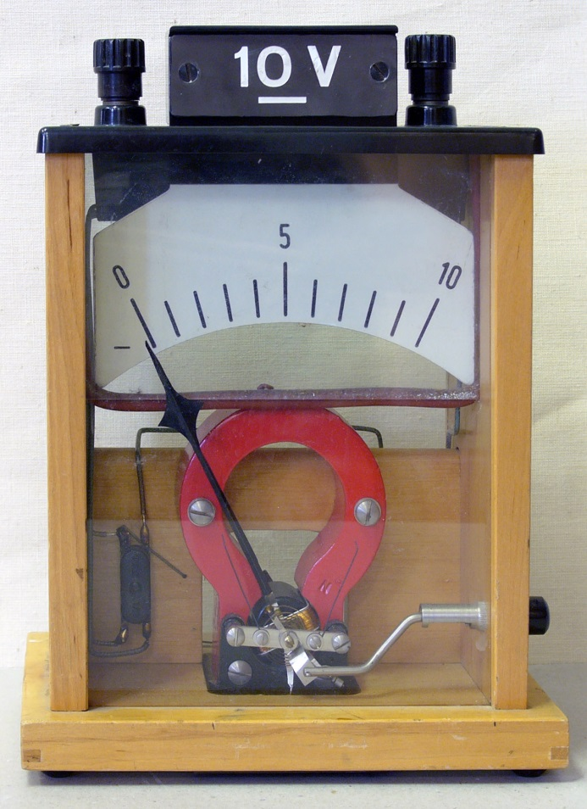
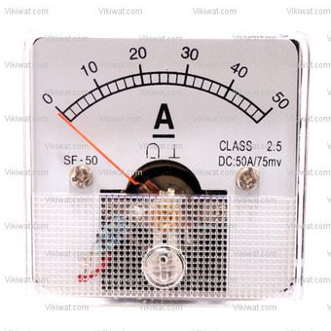
Главнометрични магнитоелектрически схеми
Техния двигателен моментсе дължи на взаимодействиет на токови контури с постоянен магнитен поток,а съпротивлитивлният момент се създава по механичен път.
Тези механизми се използват в магнитоелектрически амперметри,волтметри и галванометри.

Slide 3
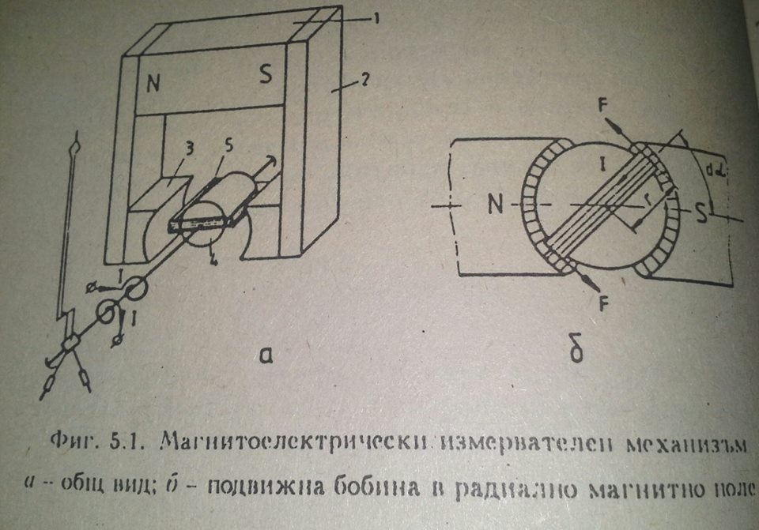
Магнитна система на механизма
1-Постоянен магнит
2-Ярем
3-Полюсни накрайници(висококонцентрична стомана)
4-Неподвижно цилиндрично ядро.(магнитно мека стомана)
Бобина

Slide 4
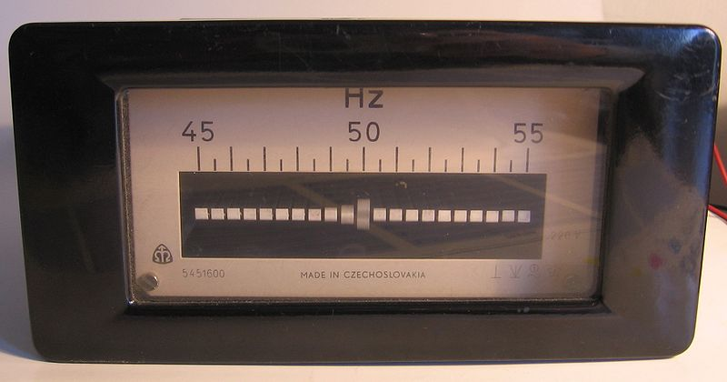
ЛОгометрични магнитоелектрически механизми
Съпротивлителният им момент зависи освен от ъгъла на завъртане alpha още и от някаква друга електрическа величина .
Магнитоелектрическите логометричнимеханизми се използват в омметрите и в уреди за измерване на различни неектрически величини.

Slide 5
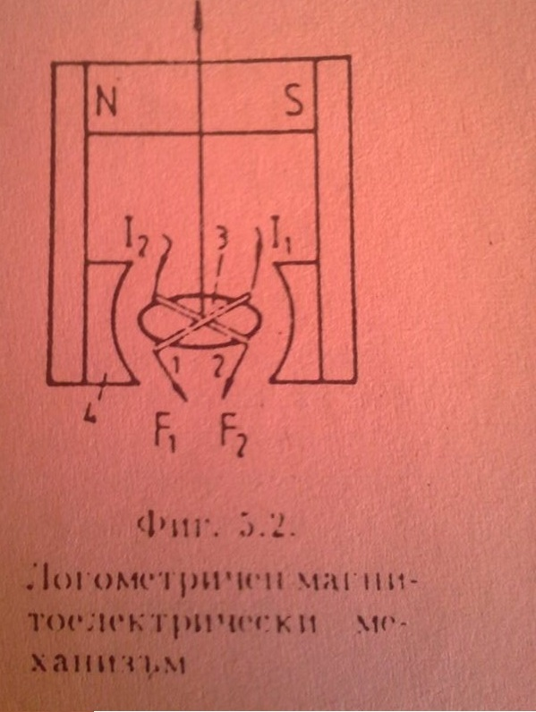
Конструктивно представяне на логометричен изправителен механизъм
1-2-Бобини (закрепени под ъгъл 5-20)
3-Ядро
4-Полюсни накрайници

Slide 6
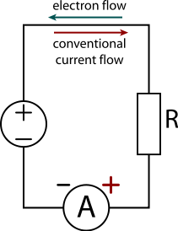
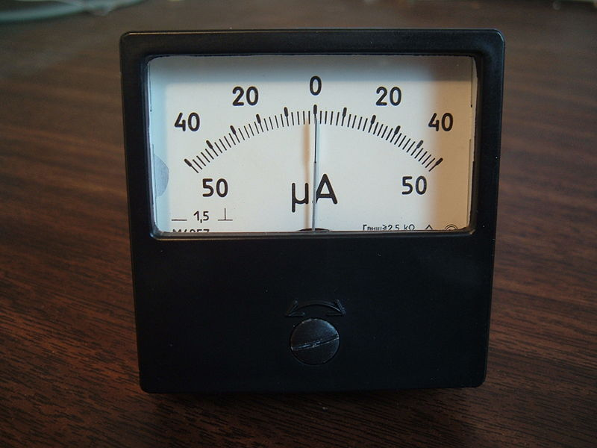
Магнитоелектрически амперметри
Амперметърът е уред за измерване на силата на електрически ток. Амперметрите заизмерване само на постоянен ток са магнитоелектрически.
Амперметърът се включва във веригата на измервания ток непосредствено или чрез шунт.

Slide 7
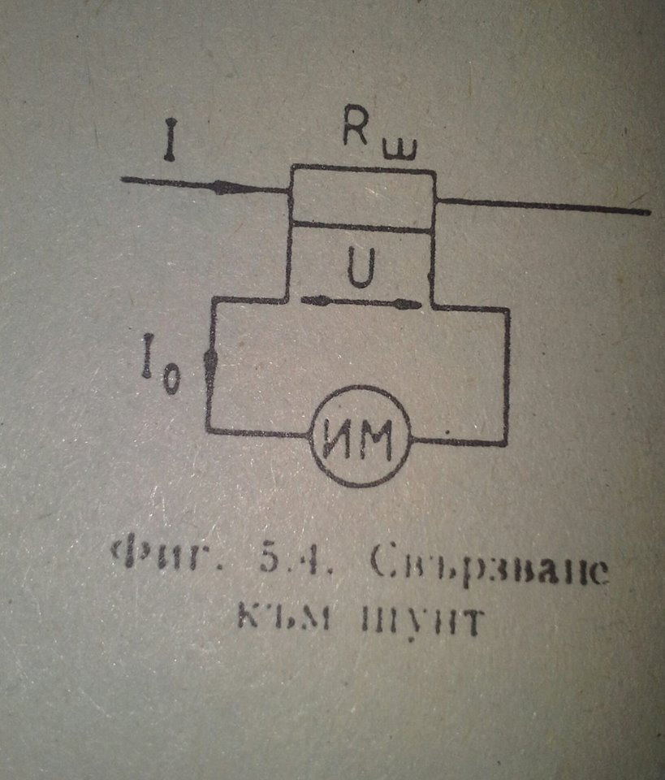
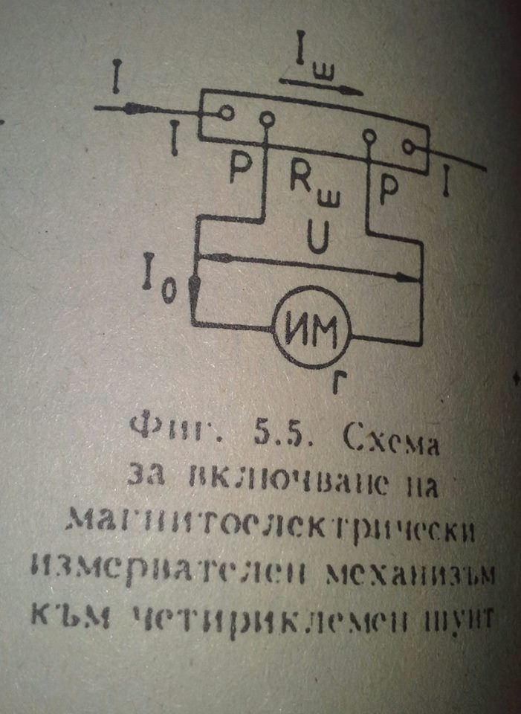
Магнитоелектрически амперметри
Шунтовете са преобразователи на тока в дадена верига в напражителен пад.
При ток над 3-5 А те се включват във веригата чрез отделни токови клеми,а измервателният механизъм се свързва към потенциалните им клеми

Slide 8

Основни формули
| - измервания ток
|o - тока през маханизма
r – съпротивлението на механизма
m – шунтов множител

Slide 9
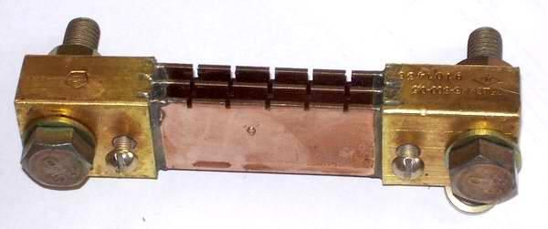
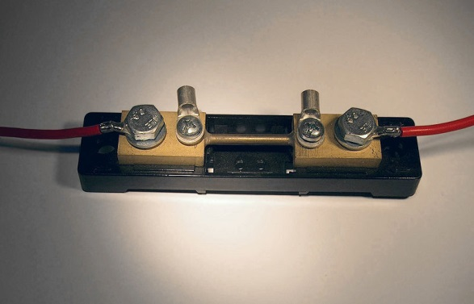
Шунт
Използват се за разширяване на обхвата на фабричните магнитоелектрически амперметри.
Те се изработват от мангании.
Шунтовете могат да бъдат вътрешни и външни.

Slide 10
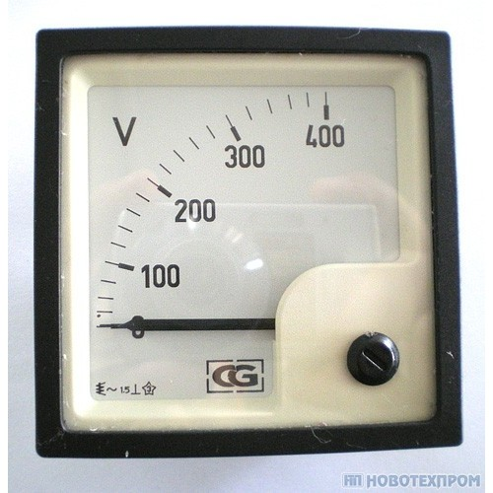
Магнитоелектрически волтметри
Волтметърът е уред за измерване на електрическо напрежение. Волтметрите за постоянно напрежение са магнитоелектрически.

Slide 11
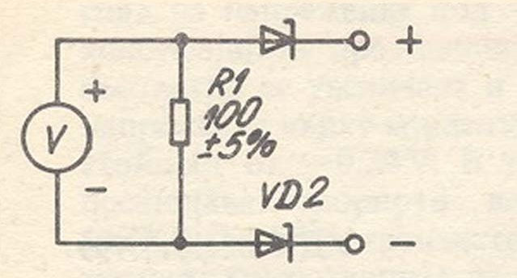
Магнитоелектрически волтметри
Волтметърът се включва в електрическа верига паралелно на консуматора и има голямо вътрешно съпротивление.
Обхватът му се разширява чрез последователно свързан добавъчен резистор, делители на напрежение или напрежителни измерителни
трансформатори.

Slide 12
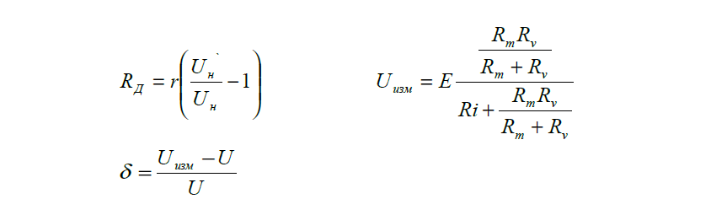
Основни формули
Rд – Съпротивление на допълнителен резстор;
Uн -Номинално напрежение;
Uн‘ – Ново номинално напрежение;
r - Съпротивлвние на механизма;
Rv – Собствено съпротивление;
Ri – Вътрешно съпротивление на източника на е.д.н. Е;
Rм – Товарно съпротивление;

Slide 13
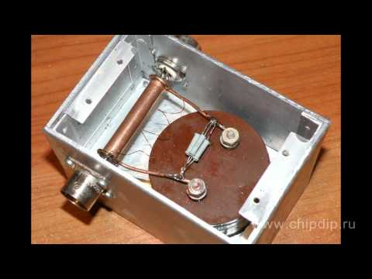
Резистори
Изработват се от изолиран манганинов проводник;
Те могат да бъдат вътрешни (до 600V) и външни;
Допълнителните манганинови резистори във волтметрите спомагат за намаляването на температурната грешка;

Slide 14
Недостатаци
Малкото им допустимо токово претоварване ,понеже токът се подава към подвижна бобина чрез фини елементи.
Обикновено стандартите изискват електромеханините измервателни уреди да издаржат до шесткратни моментни претоварвания.

